Slide 1

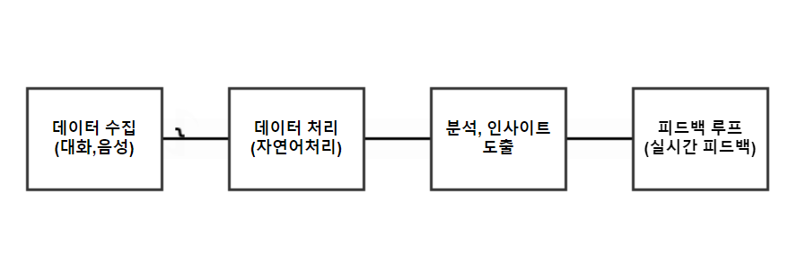
스마트 기술_실습
스마트 시대에 적합한 Idea 도출 실습
실
습
실습
현재 사용중인 Item(제품/서비스/솔루션 등)중에서 문제점(불편사항 포함)을 도출하여 향후 스마트기술을 반영한 향후 모습 도출 실습
테마명 : 대화가 필요해~ / 우리 친해요.. / 우리 친해질까요?
현상/고객 Needs
대화의 맥락을 정확히 파악하지 못해 의사소통의 효율성이 떨어지거나 내향인들의 대화 참여가 어려움.
목표
문제점(제품/프로세스/서비스)
 |  | 사용자들의 대화와 음성 데이터를 수집하고 분석하여 대화 프로세스 기술을 사용함으로써 원만한 소통의 장을 마련
대화에 어려움을 느끼는 사람
프로세스/정보/데이터 흐름
결과
우리의 대화 프로세스 기술을 사용하는 사람들의 대화 효율성 향상과 상호 이해 증진
사용자 대화 데이터와 음성 데이터를 수집, 분석하여 실시간 피드백과 프로세스 개선을 통해 소통을 증진하는 과정
Digital Idea(기능/기술) 1
Digital Idea(기능/기술) 2
Digital Idea(기능/기술) 3
데이터 분석
자연어 처리
음성 인식
Notes:
<기술에 대한 문제>
개인 정보 침해
관계에 따른 대화 패턴 차이
(sol 그룹별로 라벨링)

